Slide 1
Ипохондрия и соматизация: история и современность
Золотарева Алена Анатольевна,
кандидат психологических наук,
доцент департамента психологии, руководитель научно-учебной группы «Лаборатория психосоматических исследований» НИУ ВШЭ

Slide 2
1885: З. Фрейд начинает работать под руководством Ж. Шарко в клинике Сальпетриер
1886: Вернувшись из Парижа в Вену, З. Фрейд делает доклад о случае мужской истерии.
1892: З. Фрейд и его наставник Й. Брейер публикуют первую работу о «травматической истерии».
1895: З. Фрейд и Й. Брейер публикуют труд «Исследования истерии», в котором они приходят к выводу, что пациенты, страдающие истерией, стремятся описать свои воспоминания с помощью симптомов заболевания.

Slide 3
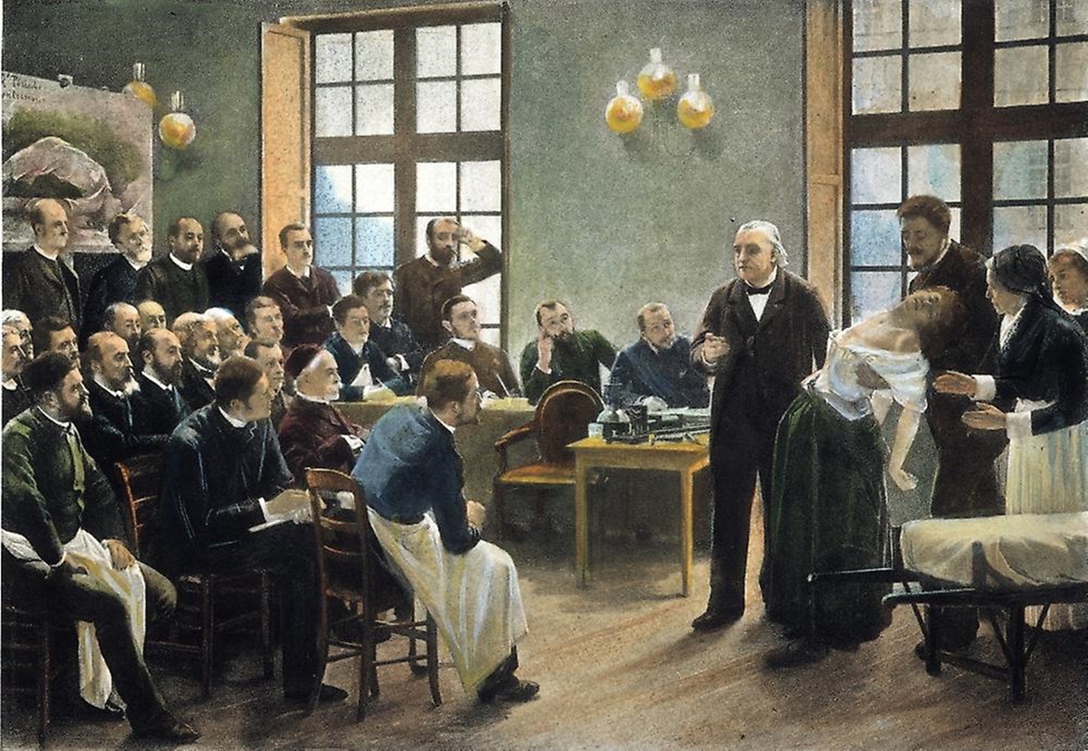
«Клини́ческий уро́к в Сальпетрие́р» (фр. Une leçon clinique à la Salpêtrière) — групповой портрет, написанный художником Андре Бруйе (1857—1914), один из самых известных в истории медицины. На нем изображён невролог Жан-Мартин Шарко во время клинической демонстрации группе ординаторов. Картина висит в коридоре университета Декарта в Париже.

Slide 4
Официально диагноз ипохондрического расстройства был введен в 1994 году в DSM-IV, его основным симптомом была названа обеспокоенность или мысли о наличии серьезного заболевания, основанные на неправильной интерпретации телесных симптомов (American Psychiatric Association, 1994). В DSM-V диагноз ипохондрического расстройства заменили на диагноз тревожного расстройства, связанного с заболеванием (American Psychiatric Association, 2013). Тревога о здоровье характеризуется страхом заболевания, т.е. жесткой системой убеждений в том, что здоровье предполагает полное отсутствие каких-либо соматических симптомов и что появление таких симптомов всегда означает наличие тех или иных физических заболеваний.

Slide 5
Критерии тревожного расстройства, связанного с заболеванием
(DSM-V)
Критерий А: Обеспокоенность наличием или возможностью приобретения серьезного заболевания.
Критерий В: Соматические симптомы отсутствуют или, если присутствуют, то имеют слабую интенсивность. Если присутствует другое медицинское состояние или существует высокий риск развития медицинского состояния (например, имеется сильный семейный анамнез), то озабоченность явно чрезмерна или непропорциональна.
Критерий С: Высокий уровень тревоги о здоровье, и человек легко входит в состояние беспокойства по поводу своего здоровья.
Критерий D: Человек проявляет чрезмерное поведение, связанное со здоровьем (например, постоянно проверяет свое тело на наличие признаков заболевания) или демонстрирует дезадаптивное избегание (например, избегает визитов к врачу и больниц).

Slide 6
Критерии тревожного расстройства, связанного с заболеванием
(DSM-V)
Критерий E: Обеспокоенность заболеванием присутствует в течение по крайней мере 6 месяцев, но конкретное заболевание, которого опасаются, может меняться в течение этого периода времени.
Критерий F: Связанная с заболеванием обеспокоенность не объясняется лучше другим психическим расстройством, таким как соматическое симптоматическое расстройство, паническое расстройство, генерализованное тревожное расстройство, телесное дисморфическое расстройство, обсессивно-компульсивное расстройство или соматический тип бредового расстройства.

Slide 7
Критерии соматического симптоматического расстройства
(DSM-V)
Критерий А: Один или несколько соматических симптомов, которые причиняют беспокойство или приводят к значительному нарушению повседневной жизни. Критерий В: Чрезмерные мысли, чувства или поведение, связанные с соматическими симптомами или сопутствующими проблемами со здоровьем, что проявляется по крайней мере одним из следующих состояний: (1) неадекватные и настойчивые мысли о серьезности своих симптомов; (2) постоянно высокий уровень тревоги по поводу здоровья или симптомов; (3) чрезмерное количество времени или энергии, уделяемое этим симптомам или проблемам со здоровьем.
Критерий С: Хотя какой-либо один соматический симптом может присутствовать непостоянно, состояние симптоматики является постоянным (обычно более 6 месяцев).

Slide 8

Синдром Мюнхгаузена – это психическое расстройство, при котором человек симулирует или провоцирует у себя симптомы соматического заболевания для того, чтобы подвергнуться медицинским осмотрам, обследованиям и вмешательствам. Синдром был впервые описан английским гематологом и эндокринологом Ричардом Ашером в 1951 году и получил название в честь барона фон Мюнхгаузена, немецкого дворянина, прославившегося рассказами о мнимых подвигах и невероятных приключениях. В клинической практике чаще встречается синдром Мюнхгаузена по доверенности, когда симптомы соматического заболевания симулируют или провоцируют не сами больные, а их близкое окружение. В 85% случаев такие действия совершают родные матери, которые портят здоровье своих детей, нанося им физические повреждения, заставляя голодать или принимать ненужные лекарства. Синдром Мюнхгаузена по доверенности является сюжетом психологических триллеров «Взаперти» (2020), «Притворство» (2019) и «Острые предметы» (2018).

Slide 9
Русскоязычная версия индекса Уитли (Whiteley Index, WI)
Оцените, пожалуйста, насколько часто Вы испытывали те или иные состояния в течение прошедших 4 недель, используя следующую шкалу: 1 = «никогда (ни разу)»; 2 = «редко»; 3 = «иногда»; 4 = «часто»; 5 = «всегда (все время)».
Вы думали, что в Вашем теле есть какие-то серьезные нарушения?
Вы беспокоились о своем здоровье?
Вам было трудно поверить врачу, когда он говорил Вам, что беспокоиться не о чем?
Вы беспокоились о том, что у Вас может быть серьезное заболевание?
Вас тревожили боли или дискомфорт в теле?
Если Вам сообщали о чьей-то болезни, беспокоились ли Вы о том, что заболеете ею сами?
Вы понимали, что Вас беспокоит множество различных симптомов?
Вас беспокоили повторяющиеся мысли о возможном заболевании, от которых было трудно избавиться?
Для оценки общего показателя тревоги о здоровье необходимо сложить баллы по всем утверждениям. Показатель ≥ 19 указывает на клинически значимую тревогу о здоровье.
Источник: Золотарева, А.А. (2025). Тревога о здоровье и ее диагностика: психометрический анализ русскоязычной версии индекса Уитли. Новые психологические исследования, 1, 245–264. https://doi.org/10.51217/npsyresearch_2025_05_01_11

Slide 10
Русскоязычная версия шкалы соматических симптомов (Somatic Symptom Scale-8, SSS-8)
Насколько часто каждая из следующих проблем беспокоила Вас в течение прошедшей недели? Выберите, пожалуйста, для каждой проблемы только один вариант ответа, используя следующую шкалу: 0 = «совсем нет»; 1 = «не очень часто»; 2 = «периодически»; 3 = «довольно часто»; 4 = «очень часто».
Проблемы с желудочно-кишечным трактом.
Боль в спине.
Боль в руках, ногах или суставах.
Головная боль.
Боль в груди или одышка.
Головокружение.
Чувство усталости или недостаток энергии.
Проблемы со сном.
Для оценки общего показателя соматизации необходимо сложить баллы по всем утверждениям. Показатель ≥ 12 указывает на клинически значимую соматизацию.
Источник: Золотарева, А.А. (2022). Факторная структура русскоязычной версии шкалы соматических симптомов (Somatic Symptom Scale-8, SSS-8). Консультативная психология и психотерапия, 30(3), 8—20. https://doi.org/10.17759/cpp.2022300302

Slide 11
Русскоязычная версия шкалы критерия В соматического симптоматического расстройства (Somatic Symptom Disorder — B Criteria Scale, SSD-12)
Почти каждый человек время от времени испытывает физические симптомы, такие как головная боль или учащенное сердцебиение. Следующие утверждения касаются ваших мыслей и чувств по поводу физических симптомов и того, как вы справляетесь с этими симптомами. Пожалуйста, выберите для каждого утверждения тот ответ, который наиболее подходит именно вам, используя следующую шкалу: 0 = «никогда»; 1 = «редко»; 2 = «иногда»; 3 = «часто»; 4 = «очень часто».
Я думаю, что мои физические симптомы являются признаками серьезного заболевания.
Я сильно беспокоюсь о своем здоровье.
Мои проблемы со здоровьем мешают мне в повседневной жизни.
Я убежден, что мои симптомы серьезны.
Мне бывает страшно из-за моих симптомов.
Мое физическое недомогание занимает меня большую часть дня.
Другие говорят мне, что мои физические проблемы несерьезны.
Я беспокоюсь, что мое физическое недомогание никогда не прекратится.
Заботы о своем здоровье отнимают у меня энергию.
Я думаю, что врачи не воспринимают всерьез мое физическое недомогание.
Я беспокоюсь, что мои физические симптомы будут мешать мне в будущем.
Из-за физического недомогания я плохо сосредотачиваюсь на других вещах.

Slide 12
Русскоязычная версия шкалы критерия В соматического симптоматического расстройства (Somatic Symptom Disorder — B Criteria Scale, SSD-12)
Итоговые показатели рассчитываются путем сложения оценок по пунктам, измеряющим когнитивный (пункты № 1, 4, 7, 10), эмоциональный (пункты № 2, 5, 8, 11) и поведенческий аспекты соматизации (пункты № 3, 6, 9, 12). Соматизация считается клинически значимой при общем показателе SSD-12 ≥ 22.
Источник: Золотарева, А.А. (2022). Золотарева, А.А. (2024). Психометрические свойства русскоязычной версии шкалы критерия В соматического
симптоматического расстройства (Somatic Symptom Disorder — B Criteria Scale). Психиатрия, 22(3), 55–62. https://doi.org/10.30629/2618-6667-2024-22-3-55-62

